Slide 1
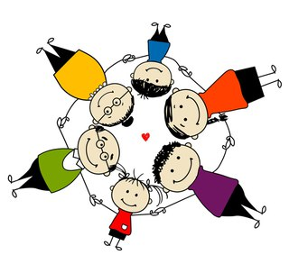
ЗНАТЬ – ЗНАЧИТ ЖИТЬ!
ВИЧ – Вирус Иммунодефицита Человека
передается:
не передается:
через кровь
-при работе в одном помещении;
при использовании
нестерильных игл, шприцев и других медицинских инструментов, при переливании инфицированной крови и ее компонентов;
-при рукопожатиях;
-при пользовании общей посудой,
половым путем
общим бассейном, туалетом;
при незащищенных сексуальных контактах (через сперму и вагинальный секрет);
-при укусах насекомых;
от матери к ребенку
-при поцелуях, объятиях;
во время беременности, родов, а также при кормлении грудью материнским молоком инфицированной женщины
-при уходе за человеком, живущим с ВИЧ.
Г. Казань, ул. Николая Ершова, д.65, Телефон доверия (843) 272-70-90,
Телефон регистратуры
(843) 272-41-55
(843) 272-79-19
(843) 272-79-07
Платные услуги (843) 272-45-95
Г. Набережные Челны, пр. Вахитова, д. 12
(8552) 38-88-39
Г. Альметьевск
(п.г.т. Нижняя Мактама),
ул. Промышленная, д.1а
(8553) 36-20-18

